Slide 1
YKS | BİRİNCİ OTURUM TYT | İKİNCİ OTURUM AYT
Temel Yeterlilik Testi
Alan Yeterlilik Testi
Türkçe
Temel Matematik
Fen Bilimleri
Sosyal Bilimler
(Toplam 120 Soru)
Toplam Süre : 135 dk
Türk Dili ve Edebiyatı - Sosyal
Bilimler-1 (Tarih-1, Coğrafya-1)
Matematik
Sosyal Bilimler-2
(Tarih-2, Coğrafya-2, Felsefe Grubu,
Din Kültürü ve Ahlak Bilgisi)
Fen Bilimleri (Fizik, Kimya, Biyoloji)
(Toplam 160 Soru)
Toplam Süre : 180 dk
Yükseköğretim
Kurumları Sınavı
Yabancı Dil Oturumu (YDT)
80 Soru
Toplam Süre : 120 dk
Her Bir Oturumun
Ücreti 70 Tl’dir.

Slide 2
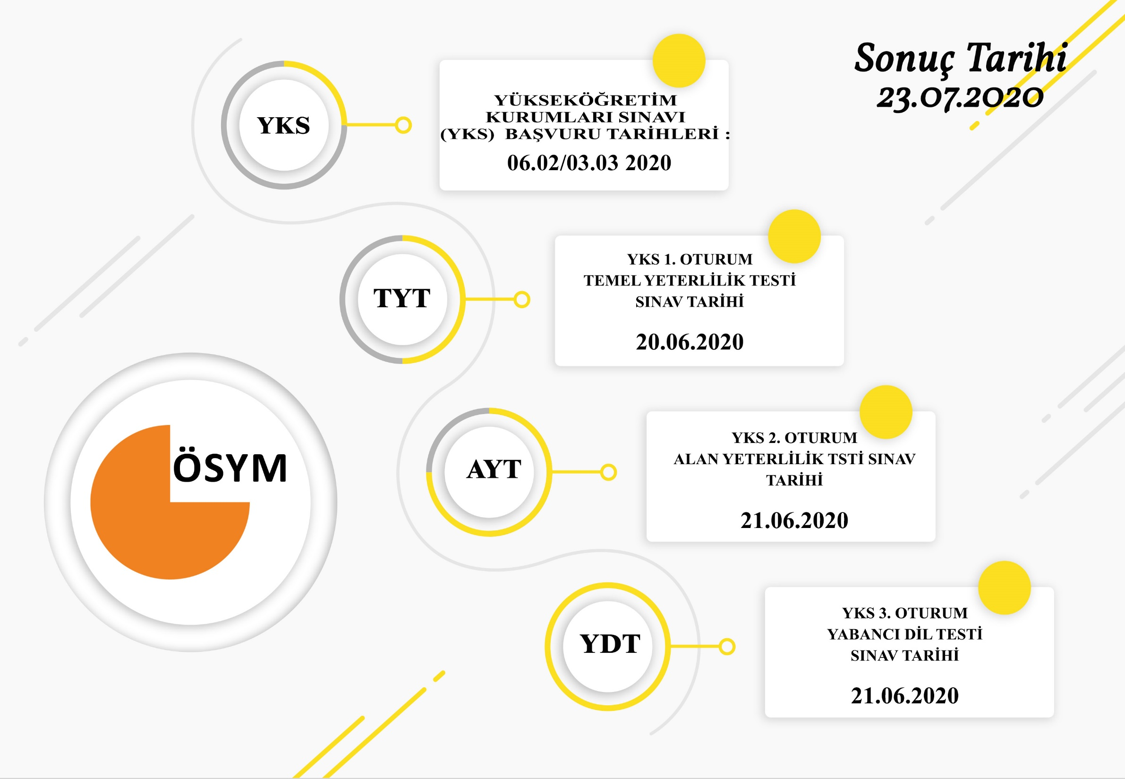

Slide 3

!!!ÖNEMLİ BİLGİLER!!!
Yükseköğretim Kurumları Sınavı (YKS) Başvuru Tarihleri : 6 Şubat-3 Mart 2020 (Ücret ödeme için son gün, 4 Mart 2020)
YKS 1. Oturum Temel Yeterlilik Testi (TYT) Tarihi: 20 Haziran 2020 (Cumartesi), 10.15
YKS 2. Oturum Alan Yeterlilik Testleri (AYT) Tarihi: 21 Haziran 2020 (Pazar), 10.15
YKS 3. Oturum Yabancı Dil Testi (YDT) Tarihi: 21 Haziran 2020 (Pazar), 15.45
Temel Yeterlilik Testi (TYT) Sınav Ücreti : 70,00 TL (Ücret ödeme için son gün, 4 Mart 2020)
Alan Yeterlilik Testleri (AYT) Sınav Ücreti : 70,00 TL (Ücret ödeme için son gün, 4 Mart 2020)
Yabancı Dil Testi (YDT) Sınav Ücreti : 70,00 TL (Ücret ödeme için son gün, 4 Mart 2020)
Geç Başvuru Günü : 18-19 Mart 2020(Sınav ücreti aynı gün ödenmelidir.)
Geç Başvuru Günü Sınav Ücretleri (TYT/AYT/YDT Her Biri İçin) : 105,00 TL (Sınav ücreti Geç Başvuru Günlerinde ödenmelidir.)

Slide 4
2019-TYT puanı 200 ve üzeri olanlar, istedikleri takdirde 2020-YKS’nin hiçbir oturumuna girmeden 2019-TYT puanını kullanabileceklerdir. Bu adayların 2020-YKS’ye başvuru yapmaları ve başvuru ücreti yatırmaları zorunludur.
2019-TYT Puanı 200 Ve Üzeri Adaylardan 2020 YKS’nin Hiçbir Oturumuna Girmeden 2019 TYT puanını kullanmak isteyen adaylar:
Yükseköğretim Kurumları Sınavı (YKS) Başvuru Tarihleri : 6 Şubat-3 Mart 2020 (Ücret ödeme için son gün, 4 Mart 2020) YKS Başvuru Ücreti: 20 TL
Geç Başvuru Günü : 18- 19 Mart 2020 (Sınav ücreti 18-19 Mart 2020 ödenmelidir.)
YKS Geç Başvuru Ücreti :30 TL (Ücreti Geç Başvuru Gününde ödenmelidir.)
Bu alanda işaretleme yapan adaylar, sadece TYT puan türüyle öğrenci alan programlarını (Ön Lisans) veya Özel Yetenek Sınavı ile öğrenci alan programlarını tercih edebileceklerdir.

Slide 5

DİKKAT: Adaylar, sınavın sabah oturumlarında saat 10.00’dan sonra;
öğleden sonra oturumunda ise saat 15.30’dan sonra sınav binalarına,
sınavın cevaplama süresi başladıktan sonra sınav salonlarına alınmayacaklardır.

Slide 6


OTURUM
TEMEL YETERLİLİK TESTİ (TYT)
İLE İLGİLİ BİLGİLER
20 Haziran 2020
Cumartesi 10:15
Fen Bilimleri (20 Soru)
Biyoloji (6 Soru)
Fizik (7 Soru)
Kimya (7 Soru)
Alanları ile ilgili bilgi
esaslı yeterlilikler
Türkçe ( 40 Soru)
Türkçe’yi doğru kullanma,
okuduğunu anlama ve yorumlama,
kelime hazinesi,
temel cümle bilgisi,
imla kuralları
Sosyal Bilimler (20 Soru)
Coğrafya (5 Soru)
Din K.ve Ah.Bl. (5 Soru) Felsefe (5 Soru)
Tarih (5 Soru)
Alanları ile ilgili bilgi esaslı yeterlilikler
Matematik (40 Soru)
Temel matematik ve bilim kavramlarını kullanma, işlem yapma, soyut işlemler, temel matematik bilgilerini gündelik hayatta uygulama

Slide 7
TYT
GENEL BİLGİLER
Her aday için tek TYT puanı hesaplanacaktır. Tüm ön lisans programları bu tek puan türüyle tercih edilecektir.
TYT soruları, MEB’in ortak müfredatından seçilecektir.
TYT puanının hesaplanması için temel matematik testi veya Türkçe testinde en az 0,5 ham puan almaları gerekmektedir.
2020-TYT’ye girmek isteyen adaylar, “Temel Yeterlilik Testi (TYT)” seçeneğini işaretleyecekler
2019-TYT puanı 200 ve üzeri olan adaylardan 2020-TYT’ye girmek istemeyenler ise bu seçeneği boş bırakacaklardır.
2019-TYT puanı 200 ve üzeri olan adaylar 2020 TYT sınavına girerse hangi puanı yüksek ise o puanı nihai puanı olacaktır. (Yerleştirme Puanı yüksek olan kullanılacaktır.)

Slide 8

2019-TYT sınav puanı 200 ve üzeri olan adayların, 2020-TYT nihai sınav puanlarının belirlenmesi ve bütün adayların 2020-TYT nihai başarı sıralarının oluşmasında aşağıdaki yol izlenecektir:
2019 TYT puanı nasıl kullanılacak?
“2019-TYT puanım 200 ve üzeridir, 2020-YKS’nin hiçbir oturumuna girmeden 2019-TYT puanımı kullanmak istiyorum” seçeneğini, 2019-TYT puanı 200 ve üzeri olan adaylardan 2020-TYT dâhil 2020-YKS’nin hiçbir oturumuna girmek istemeyen adaylar işaretleyeceklerdir.
2019- TYT puanı 200 ve üzeri olan bir adayın 2020-TYT sınavına girme zorunluğu yoktur. Unutmaması gereken 2020 YKS başvuru tarihlerinde başvuru yapmaları ve ücret ödemeleri gerekmektedir.
2019 TYT puanı 200 ve üzeri olan bir aday 2020 TYT sınavına girmesi durumunda; 2020-TYT puanı ÖSYM tarafından dönüştürülecektir. Dönüşüm sonrasında hangi puanı yüksek ise o yerleştirme puanı olarak kullanılacaktır.
2019-TYT sınav puanı 200 ve üzeri olup 2020-TYT sınav puanı olmayan bir adayın dönüştürülmüş Puanı, adayın 2020 sınav puanı olacaktır.

Slide 9



TYT
BARAJ PUAN
150
TYT PUANI İLE MESLEK YÜKSEKOKULLARI
(ÖN LİSANS- 2YILLIK ÜNİVERSİTELER)
TERCİH EDİLEBİLECEK
Adayların 2 yıllık üniversite (ön lisans-meslek yüksekokulları) tercih edebilmeleri için TYT den en az 150 puan almaları gerekmektedir.

Slide 10
TYT PUANI İÇİN TESTLERİN AĞIRLIKLARI
TYT Testlerin Ağırlıkları (%)
Puan Türü | Türkçe | Sosyal Bilimler | Temel Matematik | Fen Bilimleri
TYT | 33 | 17 | 33 | 17
TYT’de her bir test “soru sayısı ile ilişkili” olacaktır. Dolayısıyla TYT sınavında, Türkçe testinin ağırlığı %33, Sosyal Bilimler testinin ağırlığı %17, Temel Matematik testinin ağırlığı %33, Fen Bilimleri testinin ağırlığı ise %17’dir.

Slide 11
AYT
Alan Yeterlilik Sınavı
Genel Bilgiler
2020-AYT’ye de girmek isteyen adaylar, “Alan Yeterlilik Testleri (AYT)” seçeneğini işaretleyecekler, AYT’ye girmek istemeyen adaylar bu seçeneği boş bırakacaklardır.
Lisans isteyen adayların AYT sınavına girmeleri zorunludur.
İkinci Oturumda (AYT) lise müfredatı esas alınacaktır.
2020-YDT’ye de girmek isteyen adaylar, “Yabancı Dil Testi (YDT)” seçeneğini işaretleyeceklerdir. YDT’ye girmek istemeyen adaylar, “Yabancı Dil Testi (YDT)” seçeneğini boş bırakacaklardır.
AYT ve YDT’de ağırlıklı puanların hesaplanabilmesi için adayların ilgili testlerin en az birinden en az 0,5 ham puan almış olmaları gerekmektedir.
2020-YKS’de SAY, SÖZ, EA veya DİL puanıyla bir programa yerleşmek isteyenlerin (2019-TYT puanı 200 ve üzeri olsa bile) 2020-AYT ve/veya 2020-YDT oturumlarına başvuru yaparak katılmaları zorunludur.
DİKKAT

Slide 12
2. OTURUM
–ALAN YETERLİLİK TESTİ (AYT) ve
YABANCI DİL TESTİ (YDT)- İLE İLGİLİ BİLGİLER
TYT puanı olmayan, TYT puanı hesaplanmayan veya TYT puanı 150’nin altında olan adayların, AYT ve/veya YDT’ye girmiş olsalar da SAY, SÖZ, EA, DİL puanları hesaplanmayacaktır.
Matematik – 40 Soru
Yabancı Dil - 80 Soru
2. Oturum
21 Haziran 2020 Pazar 10:15
180 dk
Türk Dili ve Edebiyatı-Sosyal Bilimler 1
Türk Dili ve Edebiyatı – 24 Soru
Coğrafya 1 – 6 Soru
Tarih 1 – 10 Soru
Fen Bilimleri
Biyoloji – 13 Soru
Fizik – 14 Soru
Kimya – 13 Soru
Yabancı Dil Oturumu
21 Haziran 2020 Pazar 15:45
120 dk
Sosyal Bilimler 2
Coğrafya 2 – 11 Soru
Din Kültürü ve Ahlak Bilgisi – 6 Soru
Felsefe Grubu (Felsefe, Mantık, Sosyoloji, Psikoloji) – 12 Soru
Tarih 2 – 11 Soru

Slide 13
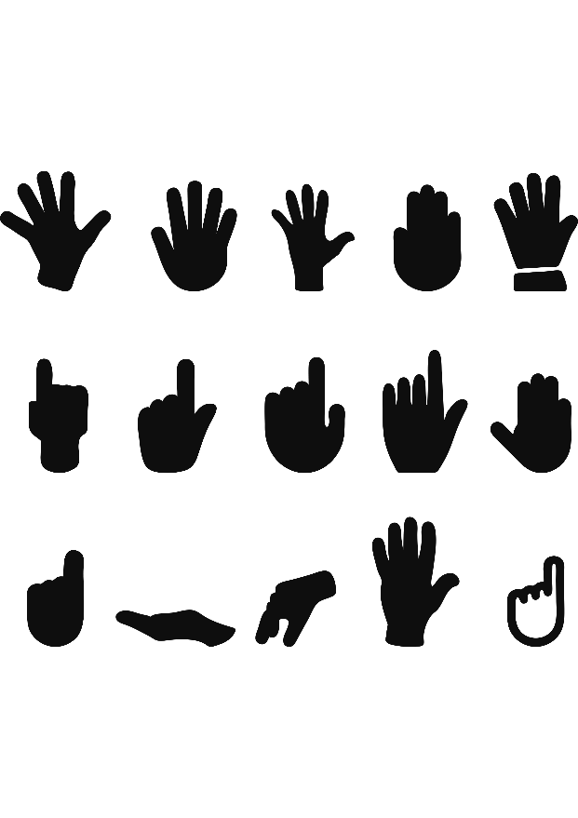
İkinci Oturumda (AYT) 3 puan türü yer alacaktır. Bunlar; Sayısal, Sözel ve Eşit Ağırlık puanlarıdır. Adayın hesaplanmasını istediği puan türü için çözmesi gereken testler aşağıdaki tablodadır
Aday, yerleşmeyi hedeflediği programın puan türünü dikkate alarak | Türk Dili ve Edebiyatı – Sosyal Bilimler 1 | Sosyal Bilimler 2 | Matematik | Fen Bilimleri
Sözel Puan İçin | √ | √
Eşit Ağırlık Puanı için | √ |  | √
Sayısal Puanı İçin |  |  | √ | √
Sözel + Eşit Ağırlık Puanı için | √ | √ | √
Sayısal + Eşit Ağırlık Puanı için | √ |  | √ | √
Sözel + Sayısal + Eşit Ağırlık Puanı için | √ | √ | √ | √
*Dil puanı ile tercih yapacak adaylar Yabancı Dil Oturumuna gireceklerdir.

Slide 14


LİSANS (4 YILLIK) ÜNİVERSİTE
TERCİHİ İÇİN;
Şart : TYT’den en az 150 puan almak
Şart : (AYT) alacağı Sözel, Sayısal, Eşit Ağırlık ve Dil puanının en az birinin en az 180 puan olması
Yukarıdaki şartları sağlayan adaylar; en az 180 ve üzerinde puan aldıklarında, ilgili puan türünde öğrenci kabul eden lisans programlarından tercih yapabilecektir.

Slide 15
LİSANS PROGRAMLARI İÇİN GEREKLİ PUANIN HESAPLANMASI VE TYT NİN ETKİSİ
Sözel Puan: [Temel Yeterlilik Testi %40] + [(Türk Dili ve Edebiyatı –Sosyal
Bilimler-1 Testi (%50) + Sosyal Bilimler-2 Testi (%50)) %60]
Sayısal Puan: [Temel Yeterlilik Testi %40] + [(Matematik Testi (%50) + Fen Bilimleri Testi (%50)) %60]
Eşit Ağırlık Puanı: [Temel Yeterlilik Testi %40] + [(Türk Dili ve Edebiyatı - Sosyal Bilimler-1 Testi (%50) + Matematik Testi (%50)) %60]
Dil Puanı: [Temel Yeterlilik Testi %40] + [Yabancı Dil Testi %60]
Lisans Tercihi İçin Kullanılacak Tüm Puan Türlerinde TYT Etkisi %40’dır.

Slide 16
PUAN TÜRLERİNE GÖRE TESTLERİN AĞIRLIKLARI
Sözel Puanı İçin;
LİSANS YERLEŞTİRME
TESTLERİN AĞIRLIKLARI (%)
TYT |  |  |  |  | AYT
Puan Türü | Türkçe | Sosyal Bilimler | Temel Matematik | Fen Bilimleri | Türk Dili ve Edebiyatı- Sosyal Bilimler-1 |  |  | Sosyal Bilimler-2
 |  |  |  |  | Türk Dili ve Edebiyatı | Tarih-1 | Coğrafya-1 | Tarih-2 | Coğrafya-2 | Felsefe Grubu | DİKAB
SÖZ | 13 | 7 | 13 | 7 | 18 | 7 | 5 | 8 | 8 | 9 | 5

Slide 17
PUAN TÜRLERİNE GÖRE TESTLERİN AĞIRLIKLARI
Sayısal Puan İçin;
LİSANS YERLEŞTİRME
TESTLERİN AĞIRLIKLARI (%)
TYT |  |  |  |  | AYT
Puan Türü | Türkçe | Sosyal Bilimler | Temel Matematik | Fen Bilimleri | Matematik | Fen Bilimleri
 |  |  |  |  | Matematik | Fizik | Kimya | Biyoloji
SAY | 13 | 7 | 13 | 7 | 30 | 10 | 10 | 10

Slide 18
PUAN TÜRLERİNE GÖRE TESTLERİN AĞIRLIKLARI
Eşit Ağırlık Puanı İçin;
LİSANS YERLEŞTİRME
TESTLERİN AĞIRLIKLARI (%)
TYT |  |  |  |  | AYT
Puan Türü | Türkçe | Sosyal Bilimler | Temel Matematik | Fen Bilimleri | Matematik | Türk Dili ve Edebiyatı Sosyal Bilimler-1
 |  |  |  |  | Matematik | Türk Dili ve Edebiyatı | Tarih -1 | Coğrafya -1
EA | 13 | 7 | 13 | 7 | 30 | 18 | 7 | 5

Slide 19
PUAN TÜRLERİNE GÖRE TESTLERİN AĞIRLIKLARI
Dil Puanı İçin;
LİSANS YERLEŞTİRME
TESTLERİN AĞIRLIKLARI (%)
TYT |  |  |  |  | YABANCI DİL
Puan Türü | Türkçe | Sosyal Bilimler | Temel Matematik | Fen Bilimleri | Yabancı Dil
DİL | 13 | 7 | 13 | 7 | 60
Bu sene bir ilk olarak İngilizce, Almanca, Fransızca testlerine ek olarak yabancı dil oturumunda Arapça ve Rusça testleri de yer alacaktır. Her test ayrı kitapçıkta yer alacaktır. Adaylar başvuruda bulunduğu testin kitapçığını alacaklardır.

Slide 20
Din Kültürü ve Ahlak Bilgisi
Ortaöğretimde zorunlu Din Kültürü ve Ahlak Bilgisi dersi aldım. Ortaöğretimde, Din Kültürü ve Ahlak Bilgisi dersini almak zorunda olan tüm adaylar (İmam Hatip Okulları öğrencileri/mezunları dâhil), bu seçeneği ve (1) kodunu yazacaklardır. Bu seçeneği yazan adaylar, sınavda Din Kültürü ve Ahlak Bilgisi sorularını cevaplayacak, ilave Felsefe/Felsefe Grubu sorularını cevaplamayacaktır. Bu durumdaki adaylar, ilave Felsefe/Felsefe Grubu sorularını cevaplasalar bile bu cevapları değerlendirmeye alınmayacaktır.
Ortaöğretimde zorunlu Din Kültürü ve Ahlak Bilgisi dersi almadım. Ortaöğretimde, Din Kültürü ve Ahlak Bilgisi dersini almak zorunda olmayan veya farklı müfredat ile alan tüm adaylar (İmam Hatip Okulları öğrencileri/mezunları hariç), bu seçeneği ve (2) kodunu yazacaklardır. Bu seçeneği yazan adaylar, sınavda ilave Felsefe/Felsefe Grubu sorularını cevaplayacak, Din Kültürü ve Ahlak Bilgisi sorularını cevaplamayacaktır. Bu durumdaki adaylar, Din Kültürü ve Ahlak Bilgisi sorularını cevaplasalar bile bu cevapları değerlendirmeye alınmayacaktır

Slide 21
Başarı Sıralama Şartı
Program Türü | İlgili Puan Türü | Başarı Sırası
Tıp | Sayısal | En Düşük 50 bininci (50.000)
Eczacılık | Sayısal | En Düşük 100 bininci (100.000)
Diş Hekimliği | Sayısal | En Düşük 80 bininci (80.000)
Hukuk | Eşit Ağırlık | En Düşük 125 bininci (125.000)
Mühendislik*** | Sayısal | En Düşük 300 bininci (300.000)
Mimarlık | Sayısal | En Düşük 250 bininci (250.000)
Öğretmenlik | İlgili Puan Türünde | En Düşük 300 bininci (300.000)
**Vakıf Yükseköğretim Kurumları, ilgili programlar için belirlenen asgari başarı sırası şartının daha üzerinde bir başarı sırası şartı belirleyebilecektir.
***Mühendislik programlarına yerleştirme işlemlerinde (Orman, Ziraat, Su Ürünleri Fakülteleri programları ile Ağaç İşleri Endüstri Mühendisliği programları hariç; Ziraat Fakültelerinin Gıda Mühendisliği programları dâhil)

Slide 22

ORTAÖĞRETİM BAŞARI PUANI (OBP) NASIL HESAPLANACAKTIR?
Puanlar 100-500 puan aralığında hesaplanacaktır. Adayların bu puanlarına Ortaöğretim Başarı Puanı (OBP) hesaplanarak eklenecektir.
Ortaöğretim bitirme notları en küçüğü 250, en büyüğü 500 olmak üzere ortaöğretim başarı puanına dönüştürülecektir. Ortaöğretimde alınan 100 üzerinden diploma notu, 5 ile çarpılarak Ortaöğretim Başarı Puanına (OBP) dönüştürülecektir. Böylece, 50 olan en düşük diploma notu için OBP 250 olacak, en yüksek 100 olan diploma notu için de OBP 500 olacaktır. Diploma notu bildirilmeyen adayların diploma notu ile 50’nin altında olan diploma notları, 50 olarak değerlendirmeye alınacaktır.
Her aday için hesaplanmış olan OBP; 0,12 katsayısı ile çarpılarak sınav puanlarına eklenecek ve böylece adayların yerleştirme puanları hesaplanacaktır.

Slide 23
EK PUAN
Bir mesleğe yönelik program uygulayan ortaöğretim kurumları (meslek liseleri) mezunları, kendi alanlarıyla ilişkili ön lisans programlarını tercih ettiklerinde OBP’nin 0,06 katsayısı ile çarpımından elde edilecek ek puanları da yerleştirme puanlarına eklenecektir. Bu ek puanlardan yararlanmak için adayların ön lisans programları için 150 veya daha yüksek puan almış olmaları gerekmektedir.
Bir mesleğe yönelik program uygulayan ortaöğretim kurumuna (meslek liselerine) 30.03.2012 tarihinden önce kayıt olan adaylar için; kendi alanlarıyla ilişkili lisans programlarını tercih ettiklerinde OBP’nin 0,06 katsayısı ile çarpımından elde edilecek ek puanları da yerleştirme puanlarına eklenecektir. 30.03.2012 tarihinden sonra kayıt olan adaylar lisans tercihlerinde ek puan almayacaklardır.

Slide 24

OKUL BİRİNCİLERİNİN DİKKATİNE
Adaylar, okul birinciliği kontenjanından yalnızca mezun oldukları yıl yararlanabilirler.
Ortaöğretim okullarını birincilikle bitiren adaylar için yükseköğretim programlarında okul birincisi kontenjanı bulunmaktadır. Okul birincileri, genel kontenjan (öncelikle) ve okul birincisi kontenjanı göz önünde tutularak merkezî yerleştirme ile yerleştirme puanlarının yeterli olduğu en üst tercihlerine yerleştirilmektedir.
2019-2020 öğretim yılı okul birincileri bu kontenjanlardan, 2020-YKS'ye girmek koşuluyla, sadece 2020-YKS'de yararlanırlar.

Slide 25
M.T.O.K
Mesleki ve Teknik Ortaöğretim Kurumları
M.T.O.K
Teknoloji Fakültelerinin/ Sanat ve Tasarım Fakültelerinin/ Turizm Fakültelerinde yer alan programlarının mesleki ve teknik ortaöğretim kurumlarının mezunları için ayrılan kontenjanlarına (M.T.O.K), mesleki ve teknik ortaöğretim kurumlarının kılavuzda belirtilen alan/dallarından mezun olan adaylar öncelikli olarak yerleştirilecektir.
Kontenjanların boş olması durumunda diğer ortaöğretim kurumlarının diğer alan/dallarından mezun olan adaylarda tercih ettikleri takdirde yerleştirilecektir.

Slide 26
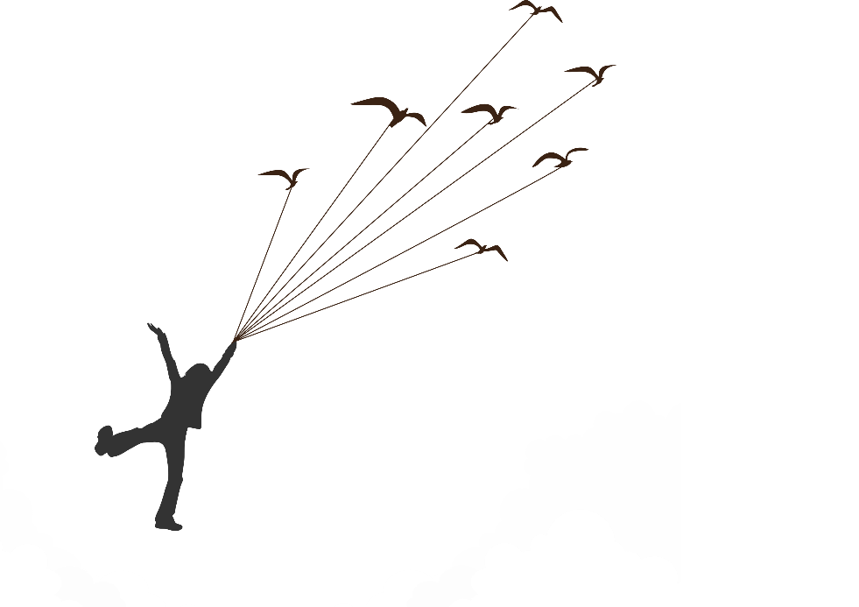
Özel Yetenek
Özel yetenek sınavıyla öğrenci alan yükseköğretim programlarına başvurabilmek için TYT puanının 150 ve üzeri (Engelli öğrencilerde 100 ve üzeri puan için Bakınız 6. madde.) olması gerekmektedir.
Adayların, 2020-YKS’de özel yetenek sınavıyla öğrenci alan öğretmenlik programlarına başvuru yapabilmeleri için TYT'de en düşük 800.000 inci başarı sırasına sahip olmaları gerekmektedir.

Slide 27
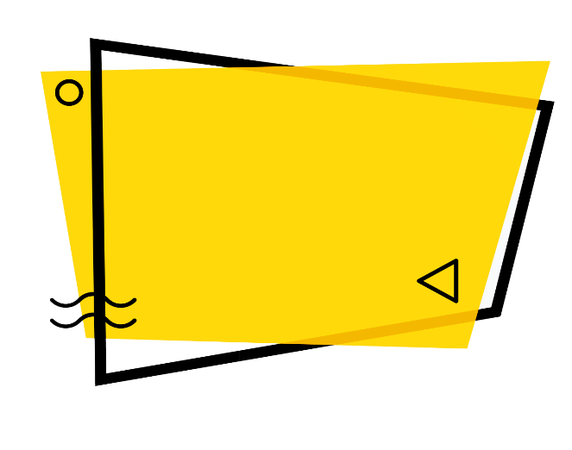
GENEL BİLGİLER
SINAVA GİRİŞ BELGESİ: Adaylar, Sınava Giriş Belgelerini, T.C. Kimlik Numaraları ve şifreleri ile ÖSYM’nin https://ais.osym.gov.tr internet adresinden sınav tarihinin yaklaşık 10 gün öncesinden başlamak üzere edinebileceklerdir. Belgenin üzerinde adayın sınava gireceği merkez, bina, salon bilgileri ile fotoğrafı yer alacaktır.
Adaylar, sınavın ilgili oturumuna ait Sınava Giriş Belgelerinin renkli veya siyah beyaz çıktılarını sınavda yanlarında bulundurmak zorundadır. Sınavın ilgili oturumuna ait Sınava Giriş Belgesini yanlarında bulundurmayan adaylar, sınav binasına alınmayacaklardır.
Adayların sınava girebilmeleri için 2020-YKS’nin ilgili oturumuna ait Sınava Giriş Belgesinden başka, nüfus cüzdanı veya T.C. Kimlik Kartı veya geçerlilik süresi dolmamış pasaportunun aslını yanlarında bulundurmaları zorunludur.
Sınav binalarında hiçbir eşya emanete alınmayacağından adaylar, sınav binalarına bu belgeler dışında herhangi bir eşya, araç gereç vb. getirmemelidir. Sınavın yapıldığı her bir salona en az bir adet duvar saati, adayların sınavda kullanacakları gereçler (kalem, silgi, kalemtıraş), şeker ve peçete ÖSYM tarafından sağlanacaktır. Adaylar sınava şeffaf pet şişe içinde su getirebileceklerdir.

Slide 28
GENEL BİLGİLER
Sınav evrakı dağıtıldıktan sonra adayların;
TYT’de sınav süresinin ilk 100 dakikası,
AYT’de sınav süresinin ilk 135 dakikası,
YDT’de sınav süresinin ilk 90 dakikası
tamamlanmadan ve sınavın son 15 dakikası içinde sınav salonunu terk etmeleri, sınav sırasında kısa bir süre için bile olsa (tuvalete gitmek dâhil) sınav salonundan çıkmaları yasaktır. Bu durumdaki adaylara kesinlikle izin verilmeyecektir. Sınav evrakı dağıtıldıktan sonra sınav salonundan her ne sebeple olursa olsun çıkan aday tekrar sınav salonuna alınmayacak ve yukarıda belirtilen süreler tamamlanıncaya kadar sınav binasında bekletilecektir.

Slide 29


Slide 30

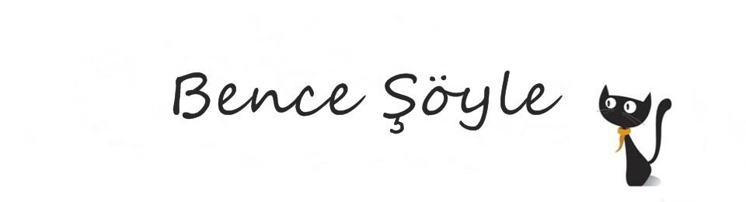

Düzenli ve verimli çalışın.
Mutlaka uygulayabileceğiniz bir programınız olsun.
Önce konu çalışın, sonra da bol bol soru çözün.
Her ay en az iki deneme sınavı yapıp süre ve test ayarlaması yapın.
Günlük, haftalık ve aylık tekrar programları yapın. Düzgün not tutun ve notlarınızı tekrar edin.
Anlamadığınız yerleri mutlaka öğretmenlere sorun.
Sınav yaklaştıkça çıkmış soruları yeniden çözüp, bol deneme uygulayın.

Slide 31


BİR KİŞİNİN EN KOLAY VE İYİ ÖĞRENDİĞİ YOL; ONUN ÖĞRENME STİLİDİR.
**Öğrenme Stilinizi belirlemek ve size uygun öğrenme yöntemlerini konusunda bilgi edinmek için sitemizi ziyaret edebilir (sorgunram.meb.k12.tr) veya bize ulaşabilirsiniz (0354 415 21 35).

Slide 32

VERİMİ ARTIRMANIN YOLU
*Zamanı Planlamak
*Çalışma Ortamını Düzenlemek
*Çalışma Sürelerini ve Aralıklarını Planlamak
*Not Tutma
*Aktif Dinleme
*Güdülenme

Slide 33
SINAVLARA PLANLI VE ETKİLİ HAZIRLANMAK
AMAÇLARIMIZI BELİRLEYELİM
Amaçlarımız kendimize uygun, gerçekçi olmalıdır.
Amaçlarımız bize ait tüm kaynaklarımızı harekete geçirmelidir.
Amaçlarımıza ulaşmaya çalışırken gösterdiğimiz çabalar ölçülebilir olmalıdır.
Amaçlarımız, kişisel yeterliliğimizi artırmalıdır.
Amaçlarımız çalışmaya başlamamız için bizi motive etmelidir.
Amaçlarımız bizi neyin beklediğine karar vermemize yardımcı olmalıdır.

Slide 34
ÇALIŞMA SÜRELERİNİN VE ARALIKLARININ PLANLANMASI
10-15 DAKİKA
ARA
ZAMANI DAHA ETKİN KULLANIRIZ.
45 DAKİKA ÇALIŞMA
Bu şekilde çalışmak konuları daha iyi hatırlamamızı sağlar.

Slide 35
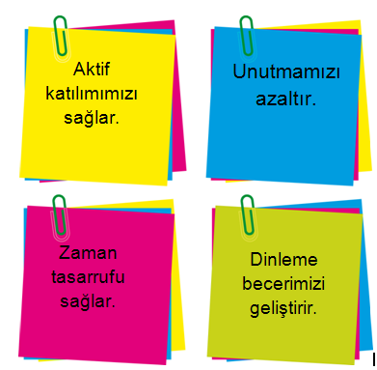
NOT TUTMA
ÖZET ÇIKARMA
Konuları kendi cümlelerimizle özet haline getirip çalıştığımızda hatırlamamamız kolaylaşır.
Kitaplardaki bölüm/ünite sonlarındaki özetleri okuma alışkanlığı edinerek, metin ile özeti karşılaştırarak bu konudaki becerimizi geliştirebiliriz.
Not tutmada en önemli nokta; anlatılanların önemli kısımlarını kendi cümlelerimizle yazmaktır.

Slide 36

AKTİF DİNLEME
İyi bir dinleyici olabilmemiz için;
Ders sıkıcı olsa bile önemli ve yararlı olacağını düşünüp dersi dikkatle dinleyelim.
Duygularımız ile değil aklımız ile dinleyelim.
Eğer konuşmacı ile aynı fikirde değilsek soru soralım ve dinlemeye devam edelim.
Verilen örneklerin olayları nasıl desteklediğine dikkat edelim.
Dışarıdan gelen uyarıcılarla ilgilenmeyelim.

Slide 37
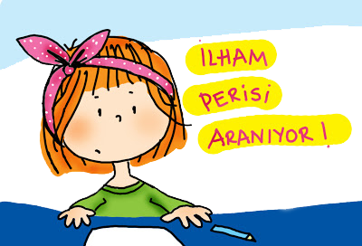
GÜDÜLENME
Çalışmam gerektiğini biliyorum ama çalışamıyorum.
Bilmiyorum neden bir türlü dersin başına oturamıyorum.
Şimdi bu sınavı yapamazsam aileme ne derim?
İçimden güçlü bir istek gelmiyor ya da bazen çok istememe rağmen eve gidince vazgeçiyorum.
Kitabımı açıyorum ve kitaba bakarak öylece duruyorum.
Yani bunu yapmak şart mı?
Herkes ders çalış dediği için çalışmak istemiyorum.

Slide 38

Ders çalışma isteğini sadece kendimiz oluşturabiliriz. Ailemiz, öğretmenlerimiz ve arkadaşlarımız bu çalışma için beklediğimiz isteği bize hazırlayamaz. Kendi seçimlerimiz, öncelikle inanarak oluşturduğumuz amaçlarımız motivasyonumuzu sağlayacaktır.
Motivasyonumuz azaldığı zaman ulaşmak istediğimiz hedefi tekrar ayrıntılı şekilde hayal edelim. Ne için emek gösterdiğimizi hatırlamak çalışmaya hevesle geri dönmemize yardımcı olabilir.

Slide 39
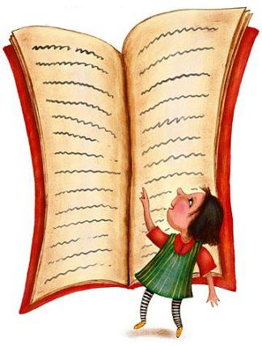


DENEME SINAVLARI

Slide 40

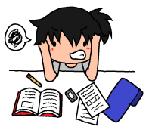
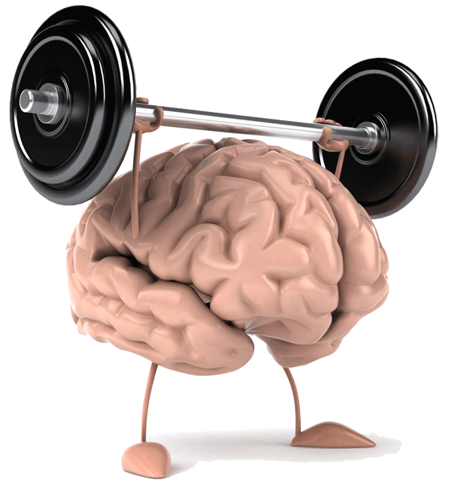

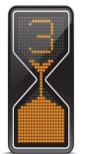



Neden denemelere girmeliyim? Evde soru çözmem yetmez mi?
DENEME SINAVLARININ AMACI
Duyguları kontrol altında tutmayı öğrenmek.
Konu eksiklerini saptamak.
Zaman ayarlaması yapmak.
Sınav anında uygulanabilecek en verimli sistemi bulmak, sınav stratejisini belirlemek.
Çalışma programını, deneme sonuçlarına göre gözden geçirmek ve güncellemek.
Uygulanan sınav kurallarına uyum sağlamak, bu kuralların davranış olarak yerleşmesini sağlamak.

Slide 41

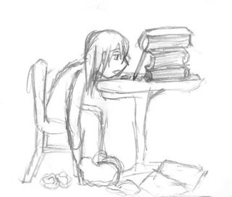
ZAMANI KULLANMAK
Bir test sınavının en önemli etmenlerinden biri zamanlamadır.
Dersin/Testin sizin için zorluğunu ve başarınıza olan katkısını dikkate alarak, önce bir teste, sonra da her soruya ne kadar zaman ayırmanız gerektiğini saptamalısınız. Belirlediğiniz süreleri önce konu testlerinde, sonra da deneme sınavlarında uygulamalısınız. Sınav sonuçlarına göre sürelerde değişiklik/düzenleme yapmalısınız.
Zamanı kullanmak, geçen her dakikanın farkında olmak ve her dakikadan en üst düzeyde yararlanmak demektir.
Çok hızlı gidip soruları çözememek/yanlış çözmek, çok yavaş gidip yetiştirememek arasında kalmamak önemlidir.
Sınavda başarılı olmak için yalnızca zamanın farkında olmak yetmez, bu zamandan en iyi biçimde yararlanmayı bilmelisiniz.

Slide 42

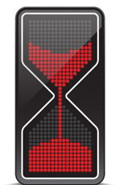

Hız ve isabet arasında bir denge kurun. Çok hızlı çalışıp hata yapmak uygun değildir. Çünkü yanlış cevaplardan puan alamayacağınız gibi üstelik puan kaybedersiniz. Bir diğer taraftan, aşırı dikkatli olup her soru üzerinde fazla zaman harcamak da soruları yetiştiremeyip yeterli puan almanızı engelleyecektir.
Bir soruda belirli bir süre geçtiği halde çözüme ulaşamazsanız soruyu bırakın. Soruların ağırlık derecesi farklı olabilir ancak puan değerleri aynıdır. Bu nedenle gereken sürede çözemediğiniz soruları boş bırakın ve diğer soruya geçin. Soruları bitirdiğinizde kalan sürenizde boş bıraktığınız sorulara dönebilirsiniz.
Herhangi bir soruyu karışık göründüğü ve çözmek için uzun zaman gerekeceği düşüncesiyle otomatik olarak atlamayın. Soru göründüğü kadar karmaşık olmayabilir. Bu tip soruları sürekli atladığınız durumda test sonunda çok fazla boş bıraktığınız soru olabilir.

Slide 43


Yetiştirememe olarak ifade ettiğiniz, sınavın bütün sorularına bakamama durumuyla karşılaşırsanız; konu eksiklerinizin olduğunu düşünmeniz ve konu çalışarak, çalıştığınız konuyu soru çözümleriyle destekleyerek hazırlanmanız gerekiyor demektir.
Sürekli test çözmek, bildiğiniz konularda hız ve pratiklik kazanmanızı sağlar. Ancak konu eksiğiniz varsa sorularda yine zaman kaybederek yetiştirememe durumunu yaşayabilirsiniz. Konu eksiğini gidermek için önce konu çalışmalısınız.
Soruları yetiştirememenizin neyden kaynaklandığını bulup çalışmalarınızı ona göre planlamalısınız.

Slide 44

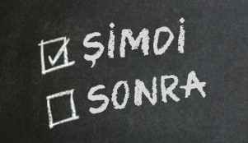

Gireceğiniz sınavı tanıyın. Hedeflediğiniz bölüm için hangi test daha fazla puan getiriyor? Bu testler içinde ben hangisinde daha başarılıyım? Hangi testte konu eksiğim var? Bu soruları cevapladığınızda çalışmalarınızı daha etkili biçimde düzenleyebilirsiniz.
Deneme sınavlarında hangi testten başladığınızda başarınız artıyor ? Bunu saptamak önemlidir. Fazlaca deneme sınavına girerek, gerçek sınava kadar bunu saptayabilirsiniz.
Çalışmalarınıza, başarılı olduğunuz dersten başlayın. Bu sizi motive eder. Sınavlarda da başarılı olduğunuz testlerden başlamanız size güven verir ve kaygı düzeyinizi dengeler.

Slide 45

SORULARI ÇÖZERKEN
Talimatları/sorunun ne demek istediğini anlayın. Olumlu/olumsuz kavramlara dikkat edin. Yanlışlar, soruyu yanlış okumaktan kaynaklanabiliyor.
Karar vermeden önce tüm seçenekleri okuyun.
Açıkça yanlış olan seçenekleri eleyin.
Emin olmadığınız sorulara işaret koyup devam edin.

Slide 46

BALTA
Bir ormanda iki ormancı ağaç kesiyormuş. Birinci ormancı sabah erkenden kalkıyor, ağaç kesmeye başlıyormuş, bir ağacı kesip hemen diğerine geçiyormuş. Gün boyunca, dinlenmek için ve öğle yemeği için kendine vakit ayırmıyormuş. Akşamları da ormancı arkadaşından birkaç saat sonra ağaç kesmeyi bırakıp evine dahageç gidiyormuş. ikinci ormancı ise arada bir dinleniyor ve hava kararmaya başladığında evine dönüyormuş. Bir hafta boyunca kim daha fazla ağaç kesecek bakalım demişler, bu yoğunlukta çalıştıktan sonra ne kadar ağaç kestiklerini saymaya başlamışlar.
Sonuç: ikinci ormancı çok daha fazla ağaç kesmiş. En çok ağacı kendinin kestiğini sanan birinci ormancı çok şaşırmış:
– Bu nasıl olabilir? Ben daha çok çalıştım. Senden daha erken ağaç kesmeye başladım, senden daha geç evime döndüm. Ama sen daha fazla ağaç kestin. Nasıl daha başarılı oldun, sırrın nedir?
İkinci ormancı tebessümle yanıt vermiş:
– Bir sırrım yok. Sen durup dinlenmeden çalışırken ben birkaç ağaç kestikten sonra hem dinleniyordum hem de baltamı biliyordum. Keskin baltamla, daha az çabayla, daha çok ağaç kestim.
Hayat akarken, kendimize, sevdiklerimize zaman ayırmak, kendimizi eğitmek, bilgi becerilerimizi artırmak baltamızı bilemektir. Başarılı olmak için tek yol çok çalışmak değil, yüksek bilgiye ve beceriye sahip olup verimli çalışmaktır.

Slide 47

SINAV KURALLARI
Sıkılmadan oturabilmeye
Sınav anında ortama takılmamaya
Sınav esnasında cep telefonu kullanmamaya
Doğal seslere karşı hazır olmaya
Sınavdan erken çıkmamaya
Sınavda saat kullanmaya
Sınav esnasında sık sık dışarıya çıkmamaya
Alışmanız gerekiyor. Bunlara alışmanın en kolay yanı sık sık deneme sınavlarına girmektir.

Slide 48

Deneme sınavlarına sınıftaki yerinizi ya da okulda kimleri geçtiğinizi görmek, birinci onuncu veya sonuncu oldum demek için giriyorsanız bu HATA dır. Deneme sınavının amacı, eksiklerinizi görmek, yanlışlarınızın neyden kaynaklandığını saptamak ve süreyi iyi kullanmaya öğrenmektir. Deneme sınavında birinci olsanız dahi, yanlışınız varsa bu yanlışın kaynağını bulmanız ve bunu düzeltmeniz gerekir.

Slide 49
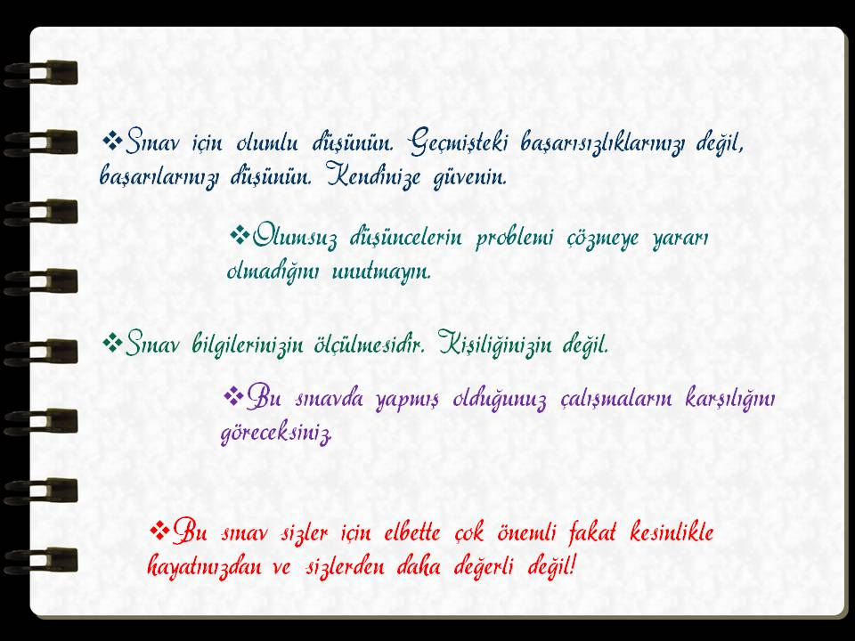

Slide 50


BAŞARI
İnsanların Zannettiği
Aslında Olan

Slide 51

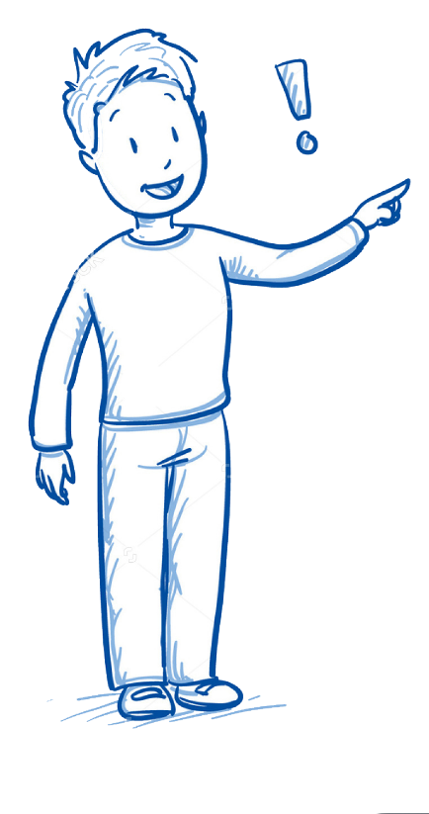
BAŞARDIM
BAŞARACAĞIM
BAŞARABİLİRİM
DENEYECEĞİM
NASIL BAŞARABİLİRİM?
BAŞARMAK İSTİYORUM
BAŞARAMAM
BAŞARAMAYACAĞIM
PEKİ SİZ BUGÜN HANGİ BASAMAKTASINIZ ?

